Slide 1
Projet 2 :
Création de base des données

Slide 2
1.Présentation SQL
Un Système de Gestion de Base de Données (SGBD) est un logiciel qui permet de stocker des informations dans une base de données. Un tel système permet de lire, écrire, modifier, trier, transformer ou même imprimer les données qui sont contenus dans la base de données.
Parmi les logiciels les plus connus il est possible de citer : MySQL, PostgreSQL, SQLite, Oracle Database, Microsoft SQL Server, Firebird ou Ingres.

Slide 3
2.Mots clés
Ingres
Firebird
SQLite
PostgreSQL

Slide 4
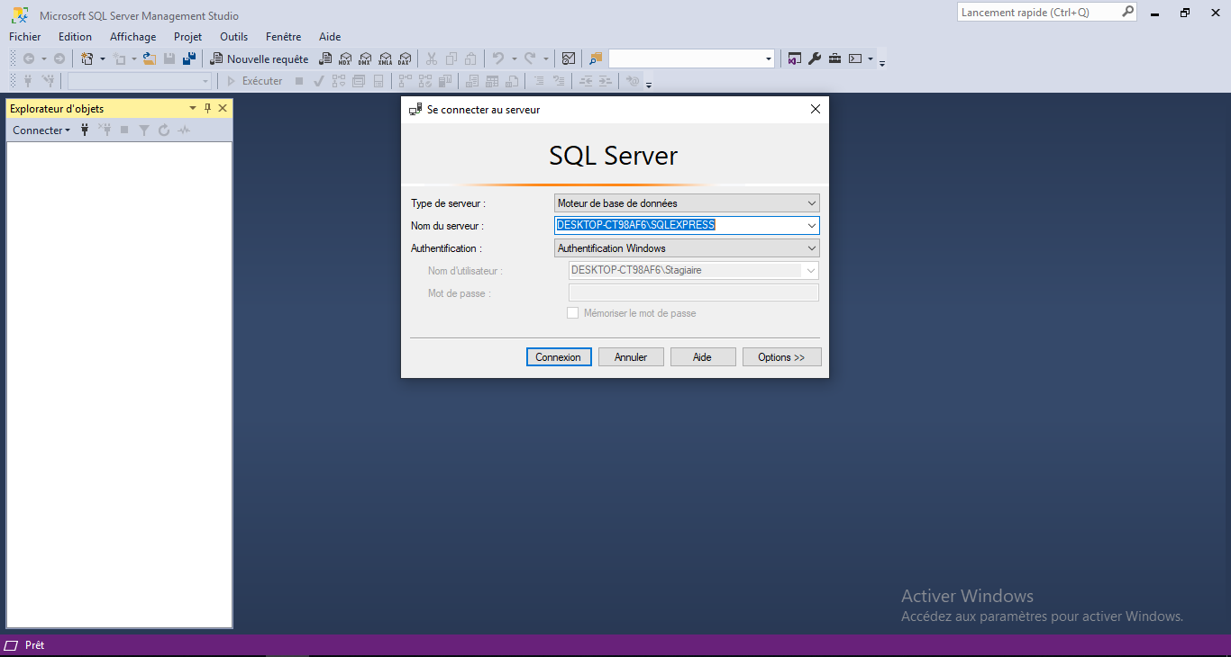
3. Création de base des données et des tableau
- BASE DES DONNEES (3 étapes)

Slide 5
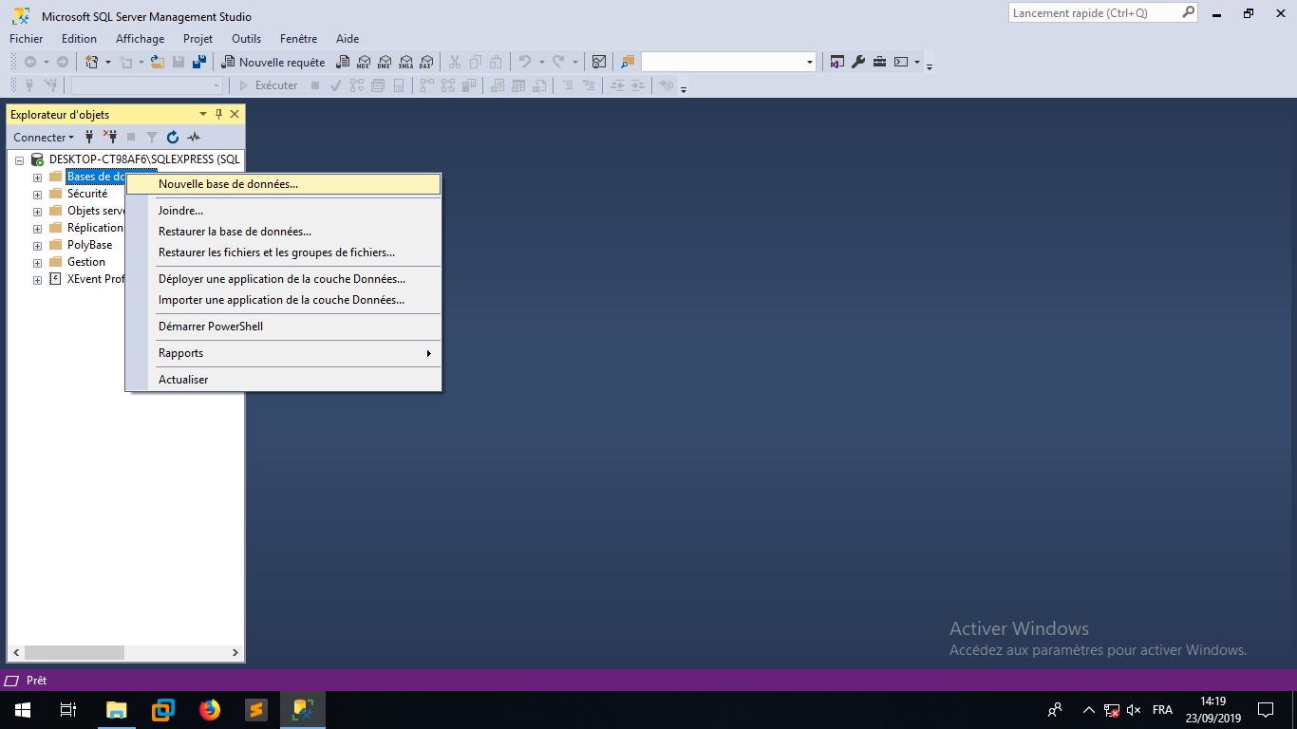

Slide 6
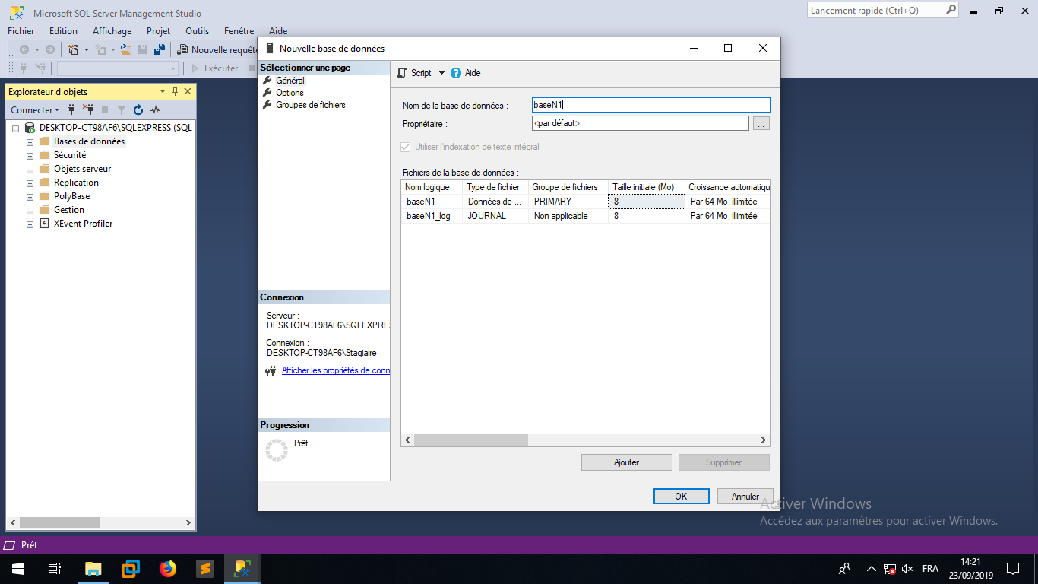

Slide 7
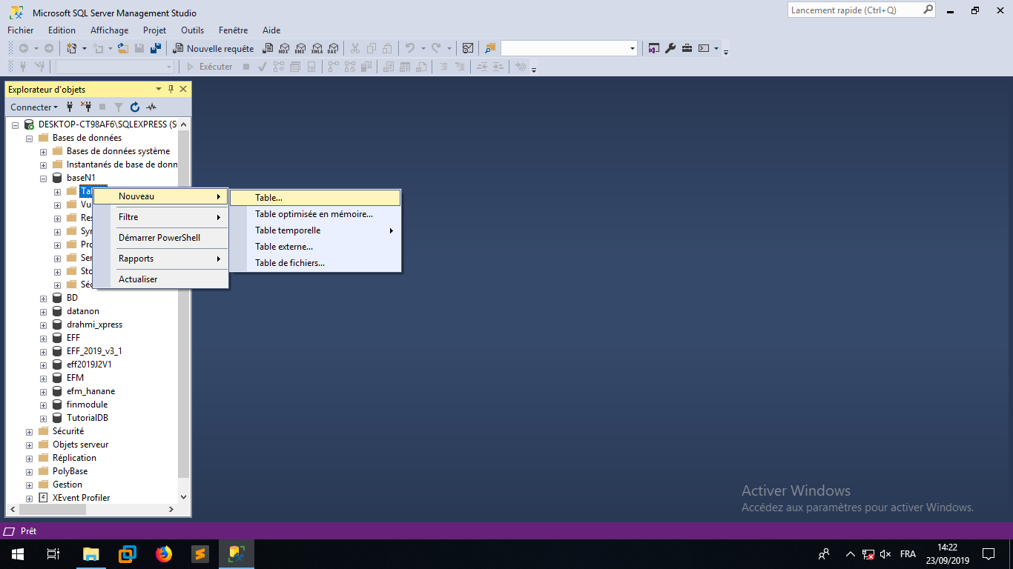
- Tableau(3 étapes)

Slide 8
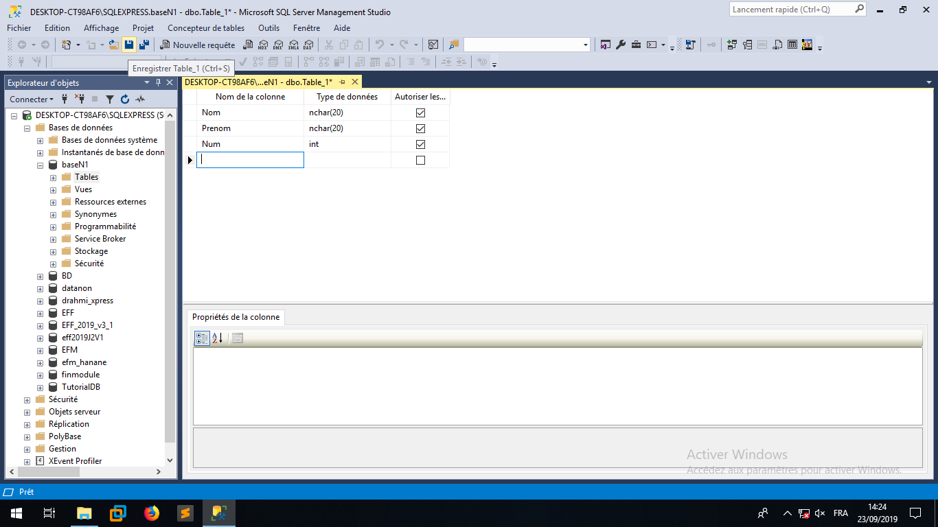

Slide 9
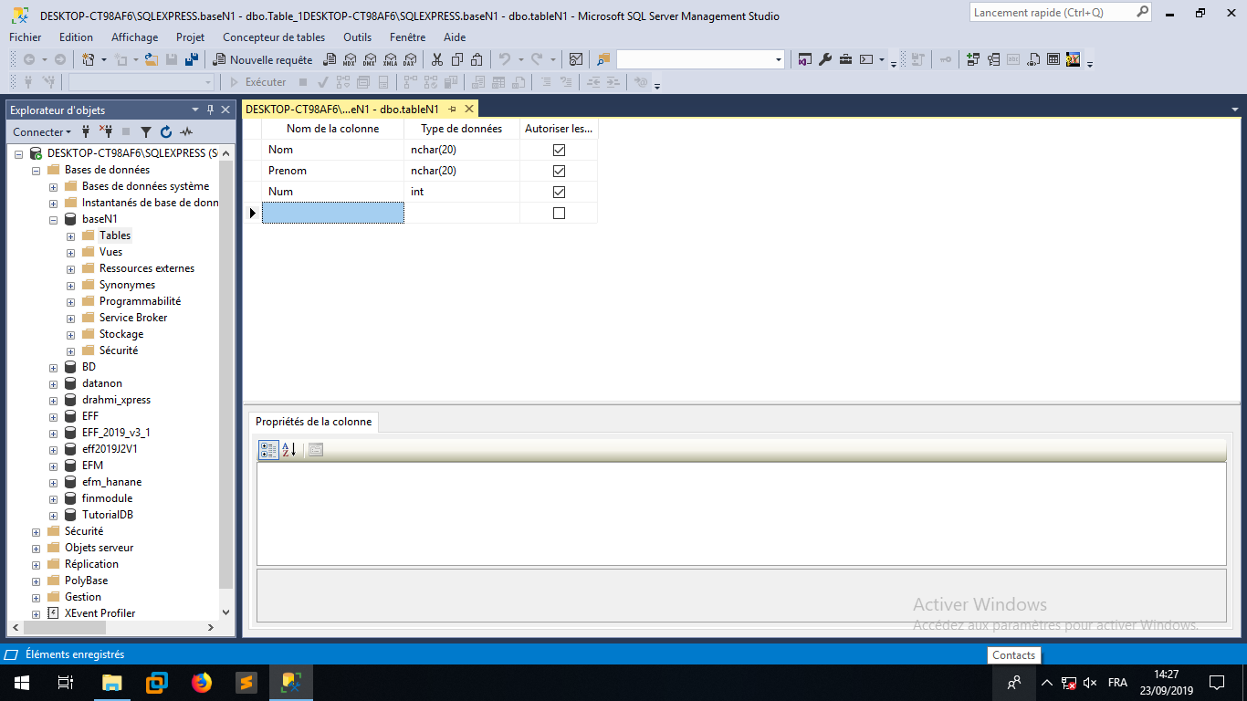

Slide 10
Fin

